Slide 1


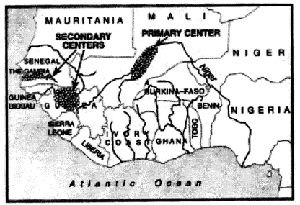
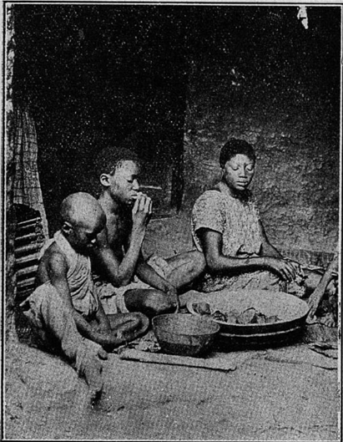
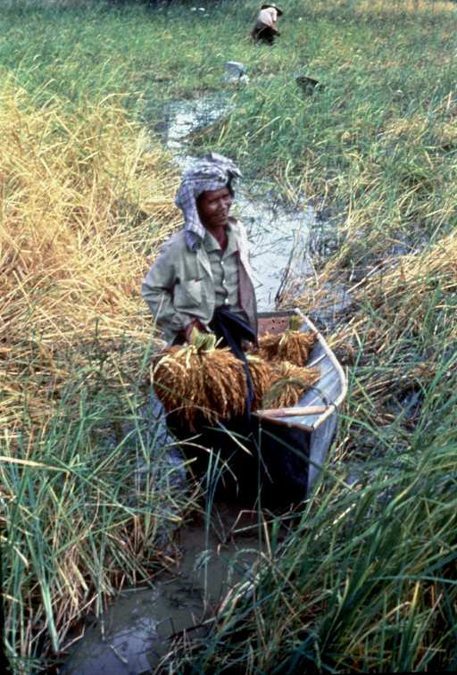
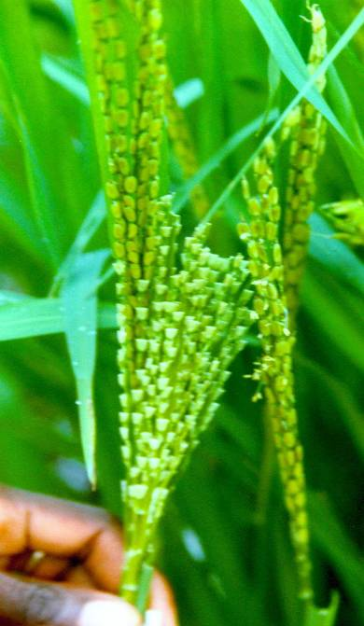
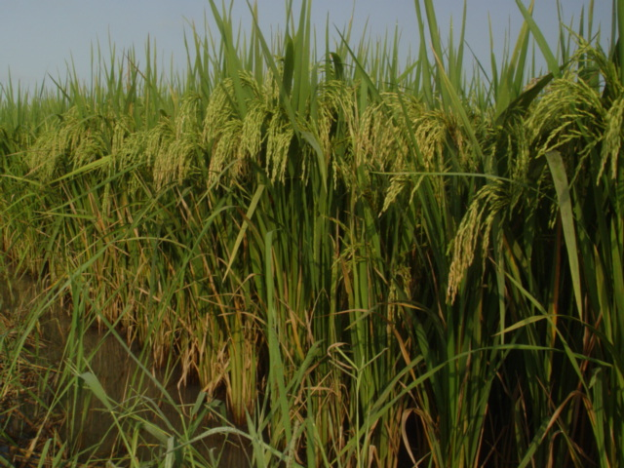
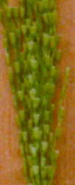
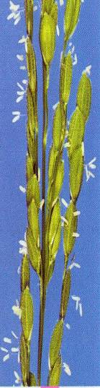
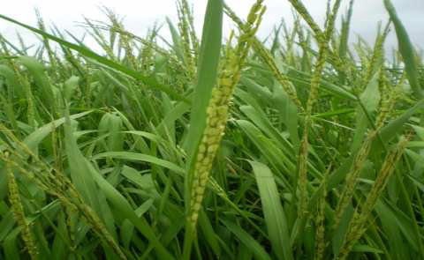
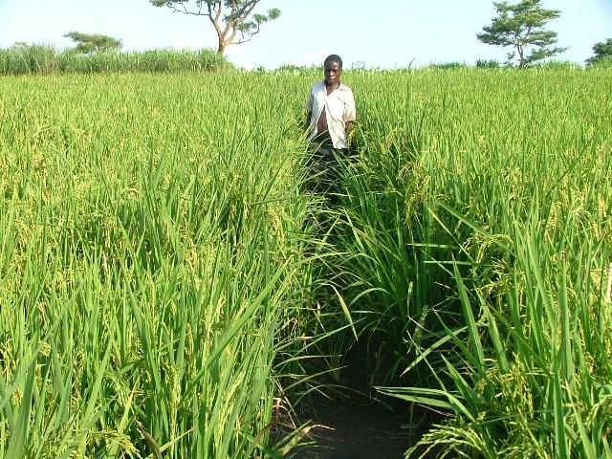
Nouveau Riz pour l’Afrique (NERICA) : fruit de la valorisation du riz africain
Yves Agnoun¹, Arthur Vido², Raymond Vodouhè³ et Moussa Sié⁴
¹Faculté des Sciences Agronomiques (FSA), Université d’Abomey-Calavi (UAC)
²Faculté des Lettres, Arts et Sciences Humaines (FLASH), Université d’Abomey-Calavi (UAC)
³Bioversity International
⁴Centre du Riz pour l’Afrique (AfricaRice) m.sie@cgiar.org
Introduction
En Afrique, notamment dans sa partie Ouest, coexistent les deux espèces de riz cultivées Oryza glaberrima Steud (riz africain) et Oryza sativa L. (riz asiatique). Le riz africain endémique au continent, est de plus en plus délaissé au profit du riz asiatique du fait de sa faible productivité, sa sensibilité à la verse et à l’égrenage. Toutefois, cette espèce regorge de nombreux atouts qui n’avaient malheureusement pas pu être bien explorés et exploités. La valorisation de cette diversité génétique par l’amélioration variétale permettrait de contribuer à la sécurité alimentaire en Afrique et dans les pays du Tiers-Monde.
Caractéristiques et origine d’Oryza glaberrima
Oryza glaberrima est cultivé pour sa résistance à plusieurs stress biotiques (pyriculariose, bactériose, panachure jaune, nématodes, insectes ravageurs, et compétition aux adventices etc.) et abiotiques (sécheresse, salinité, acidité, toxicité ferreuse, etc.). Il présente de bonnes qualités organo-leptiques (goût et arôme).
Sa datation la plus ancienne remonte à plus de 800 ans avant J.C. et son foyer de domestication primaire est situé dans le Delta Intérieur du fleuve Niger (actuel Mali). (cf. Fig 1).
Usages socioculturels
d’Oryza glaberrima au Bénin
Fig1: Zones de domestication du riz africain
O. glaberrima (Carney, 1998)
Valorisation du potentiel génétique du riz africain
Sur le plan génétique, Oryza glaberrima, du fait de son histoire de domestication et d’adaptation aux contraintes locales africaines, offre des perspectives prometteuses pour le développement des variétés interspécifiques, productives et résistantes avec le riz asiatique. Traditionnellement, les variétés locales bien adaptées aux conditions de culture en Afrique constituent un patrimoine génétique important pour l’amélioration du riz cultivé (résistance aux maladies). Ces matériels génétiques (plus de 2500) sont disponibles au Centre du Riz pour l’Afrique (AfricaRice).
Usages alimentaires
Le riz africain est consommé localement sous plusieurs formes :
cuit à l’eau et à la vapeur, le riz est consommé au gras ou avec la friture ;
«Atassi» composé de riz-Niébé ;
bouillie agrémentée avec du lait ;
farine pour la fabrication du pain ;
«Wô» pâte accompagnée de sauce de tomate ou de légumes ;
«Tchoukoutou», boisson locale fermentée.
alimentation des animaux, etc.
Développement des variétés NERICA
Photo 1: Un repas en famille (Reste, 1934)
Le NERICA est le produit du croisement entre les deux espèces de riz cultivées, Oryza glaberrima et Oryza sativa. Des techniques particulières ont dû être mises en œuvre pour surmonter les barrières d’incompatibilité et de stérilité qui caractérisent les croisements interspécifiques.
Des variétés de bas-fond et celles de plateau ont pu ainsi être créées.
Usages dans la pharmacopée
Dans la médecine traditionnelle :
la graine et le germe du riz sont utilisés contre les troubles de la ménopause, la dysménorrhée (règle douloureuse), la ménorragie (augmentation abondante des règles et de sa durée) et pour déclencher l’ovulation ;
lutte contre la stérilité chez la femme ;
traitement des diarrhées et de la dysenterie sous forme de cataplasmes émollients, etc.
O. sativa
Parent mâle
O. glaberrima
Parent femelle
Photo 2. Champ d’O. glaberrima
www.prota.org
Usages dans les cérémonies traditionnelles
Photo 4. NERICA de bas-fond
Avantages des NERICA
Dans les rites et coutumes traditionnelles, le riz africain est utilisé comme offrandes pour des divinités et comme objet de cérémonies :
rites d’initiation, funérailles (kou-daama), circoncision et excision (yoobu), rasage (wuru-poma) et intronisation (Wuru-finoma) des chefs traditionnels, etc. (Atacora).
Bonne productivité et rendement élevé (4 à 6 t/ha) hérités d’Oryza sativa
Résistance à plusieurs stress environnementaux héritée d’Oryza glaberrima.
Photo 5. Variétés NERICA (Sié, 2012)
Conclusion
Le riz Oryza glaberrima constitue un patrimoine génétique et socio-culturel important qui regorge d’une riche diversité génétique et de valeurs socio-alimentaires inestimables actuellement menacé et donc à préserver. La création de NERICA contribue à valoriser ce patrimoine.
Photo 3. Plant d’O. glaberrima
ADRAO, 2007

